Slide 1
Системное мышление и моделирование
Судаков Владимир Анатольевич,
доктор технических наук,
Главный научный сотрудник,
Руководитель магистерской программы
sudakov@ws-dss.com

Slide 2
Литература
Олег Ларичев. Теория и методы принятия решений, а также Хроника событий в Волшебных странах
Аллен Б. Дауни. Изучение сложных систем с помощью Python
Джоэл Грас. Data Science. Наука о данных с нуля
Хемди Таха. Исследование операций
Ричард Саттон, Эндрю Барто. Обучение с подкреплением

Slide 3
Математическое моделирование. Определение
Математическая модель — это приближённое описание какого-либо класса явлений внешнего мира, выраженное математическими символами
Математическое моделирование — это опосредованное практическое или теоретическое исследование объекта, при котором непосредственно изучается не сам интересующий нас объект, а некоторая вспомогательная искусственная или естественная система (модель), находящаяся в некотором объективном соответствии с познаваемым объектом, способная замещать его в определённых отношениях и дающая при её исследовании, в конечном счёте, информацию о самом моделируемом объекте

Slide 4
Дискуссия
Почему мы исследуем модели объектов, а не сами объекты?
......

Slide 5
Некоторые причины для моделирования
Натурные испытания – это дорого/долго
Суть моделирования в абстрагировании/избирательности
Абстрагирование – это одни из способов борьбы со сложностями

Slide 6
Опасности математического моделирования
Ферми сказал, что в теоретической физике есть лишь два подхода к вычислениям:
понимание физической природы процесса
или
наличие точного математического формализма,
и работа Дайсона не идёт ни по одному из этих путей.
Когда обескураженный Дайсон спросил Ферми, почему тому не кажется убедительным совпадение результатов вычислений и эксперимента, Ферми указал на наличие произвольных параметров в модели Дайсона и отметил:
мой друг Джонни фон Нейман говорил, что с четырьмя параметрами он может описать слона, а с пятым — заставить его махать хоботом

Slide 7
Слон фон Неймана
Jürgen Mayer, Khaled Khairy and Jonathon Howard. Drawing an elephant with four complex parameters. // Am. J. Phys. 78, 648 (2010).

Slide 8
Классификация моделей
Линейные или нелинейные модели
Дискретные или непрерывные
Детерминированные или стохастические или нечеткие или игровые
Статические или динамические
Структурные или функциональные модели

Slide 9
Классификация задач
Прямая задача: структура модели и все её параметры считаются известными, необходимо провести исследование модели для извлечения полезного знания об объекте.
Обратная задача: известно множество возможных моделей, надо выбрать конкретную модель (параметры модели) на основании дополнительных данных об объекте.
Если модель (или параметры) выбираются под требованиях к объекту, то это задача проектирования.

Slide 10
Этапы построения модели для решения практических задач
Предпроектное обследование (мониторинг ситуации)
Как же сейчас обходятся без модели или какие модели используют?
Определение целей моделирования
Определение критериев оценки результатов моделирования
Определение параметров модели (важен компромисс между универсальностью и сложностью)
Математическая формализация (на этом этапе определяется класс модели)
Выбор метода решения задачи
Разработка алгоритмов моделирования (опционально)
Выбор инструментальных средств или языков моделирования
Проведение вычислительных экспериментов
Анализ результатов
При необходимости возврат на предыдущие шаги

Slide 11
Модель
Модель
Параметры
Критерии

Slide 12
Дискуссия
Но можно ли описать завод одной моделью?
А есть ли польза от одной модели?
Что такое система?

Slide 13
Анализ систем
Моделей много, их нужно объединять в систему
Система –
множество элементов и
отношений между ними,
объединенных для достижения цели
В качестве элементов могут быть другие системы
Система взаимодействует со средой как единое целое
Свойства:
Эмерджентность
Синергичность
Ингерентность

Slide 14
Использование моделей
Модель 1
Модель 4
Модель 2
Многокритериальрный анализ
Модель 3
Оптимизатор

Slide 15
Модели
классические модели основаны на физических законах, выраженные в виде уравнений и решаемые с помощью математического анализа;
модели сложных систем часто основаны на простых правилах и реализуются в виде вычислений
Equation-based → simulation-based
Analysis → computation

Slide 16

Тенденции моделирования сложных систем
Непрерывная → Дискретная. Классические модели, как правило, основаны на непрерывной математике, такой как математический анализ; модели сложных систем часто основаны на дискретной математике, включая графы и клеточные автоматы.
Линейная → Нелинейная. Классические модели часто являются линейными или используют линейные приближения к нелинейным системам; наука о сложности более дружелюбна к нелинейным моделям.
Детерминированные → Стохастические. Классические модели обычно детерминированы, что может отражать лежащий в их основе философский детерминизм. Сложные модели часто включают случайность.
Кратко → Подробно. В классических моделях планеты представляют собой точечные массы, плоскости не имеют трения, а коровы имеют сферическую форму. Подобные упрощения часто необходимы для анализа, но вычислительные модели могут быть более реалистичными.
Один, два → Много. Классические модели часто ограничены небольшим количеством компонентов. Например, в небесной механике задача двух тел может быть решена аналитически; задача трех тел не может. Наука о сложности часто работает с большим количеством компонентов и большим количеством взаимодействий.
Однородные → Гетерогенные. В классических моделях компоненты и взаимодействия имеют тенденцию быть идентичными; сложные модели чаще включают неоднородность.

Slide 17
Разные модели для разных целей
Прогностическая → Объяснительная. Модель сегрегации Шеллинга может пролить свет на сложное социальное явление, но она бесполезна для прогнозирования. С другой стороны, простая модель небесной механики может предсказывать солнечные затмения с точностью до секунды в будущем.
Реализм → Инструментализм. Классические модели поддаются реалистической интерпретации; например, большинство людей признают, что электроны — это реально существующие вещи. Инструментализм — это точка зрения, согласно которой модели могут быть полезны, даже если сущности, которые они постулируют, не существуют. Джордж Бокс написал то, что могло бы стать девизом инструментализма: «Все модели ошибочны, но некоторые из них полезны».
Редукционизм → Холизм. Редукционизм — это точка зрения, согласно которой поведение системы можно объяснить, поняв ее компоненты. Например, периодическая таблица элементов — триумф редукционизма, потому что она объясняет химическое поведение элементов с помощью модели электронов в атомах. Холизм — это точка зрения, согласно которой некоторые явления, возникающие на системном уровне, не существуют на уровне компонентов и не могут быть объяснены на уровне компонентов.

Slide 18
Инжиниринг сложности
Централизованная → Децентрализованная. Централизованные системы концептуально просты и их легче анализировать, но децентрализованные системы могут быть более надежными. Например, во Всемирной паутине клиенты отправляют запросы на централизованные серверы; если серверы не работают, сервис недоступен. В одноранговых сетях каждый узел является и клиентом, и сервером. Чтобы отключить сервис, вы должны отключить каждый узел.
Один-ко-многим → Многие-ко-многим. Во многих коммуникационных системах службы вещания дополняются, а иногда и заменяются службами, которые позволяют пользователям общаться друг с другом и создавать, совместно использовать и изменять контент.
Сверху-вниз → Снизу-вверх. В социальных, политических и экономических системах многие виды деятельности, которые обычно организовывались бы централизованно, теперь осуществляются как массовые движения. Даже армии, являющиеся каноническим примером иерархической структуры, движутся к делегированному командованию и сетецентрическому управлению.

Slide 19
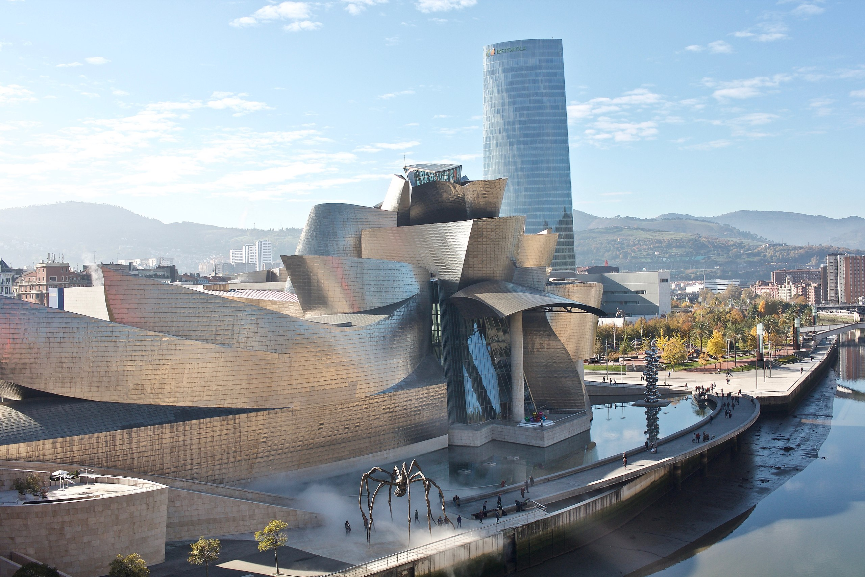
Инжиниринг сложности
Анализ → Вычисление. В классической инженерии пространство выполнимых проектов ограничено нашей способностью к анализу. Например, проектирование Эйфелевой башни стало возможным благодаря тому, что Гюстав Эйфель разработал новые аналитические методы, в частности, для учета ветровой нагрузки. Сейчас инструменты автоматизированного проектирования и анализа позволяют построить практически все, что только можно себе представить.
Музей Гуггенхайма в Бильбао Фрэнка Гери.
Изоляция → Взаимодействие. В классическом проектировании сложность больших систем управляется путем изоляции компонентов и минимизации взаимодействий. Это по-прежнему важный инженерный принцип; тем не менее доступность вычислений делает более осуществимым проектирование систем со сложным взаимодействием между компонентами.

Slide 20
Мышление в условиях сложности
Аристотелевская логика → многозначная логика. В традиционной логике любое утверждение либо истинно, либо ложно. Эта система поддается математическим доказательствам, но терпит неудачу (драматическим образом) во многих реальных приложениях. Альтернативы включают многозначную логику, нечеткую логику и другие системы, предназначенные для обработки неопределенности, неопределенности и неопределенности. Барт Коско обсуждает некоторые из этих систем в «Нечетком мышлении».
Частотная вероятность → Байесианство. Байесовская вероятность существовала веками, но до недавнего времени широко не использовалась, чему способствовала доступность дешевых вычислений и неохотное принятие субъективности в вероятностных утверждениях.
Объективное → Субъективное. Просвещение и философский модернизм основаны на вере в объективную истину, то есть в истину, независимую от людей, которые их придерживаются. Разработки 20-го века, включая квантовую механику, теорему Гёделя о неполноте и изучение Куном истории науки, привлекли внимание к, казалось бы, неизбежной субъективности даже в «точных науках» и математике.
Физический закон → Теория → Модель. Некоторые люди проводят различие между законами, теориями и моделями. Называть что-то «законом» означает, что это объективно истинно и неизменно; «теория» предполагает, что она подлежит пересмотру; а «модель» признает, что это субъективный выбор, основанный на упрощениях и приближениях.
Детерминизм → Индетерминизм. Детерминизм — это точка зрения, согласно которой все события неизбежно вызваны предшествующими событиями. Формы индетерминизма включают случайность, вероятностную причинность и фундаментальную неопределенность.

Slide 21
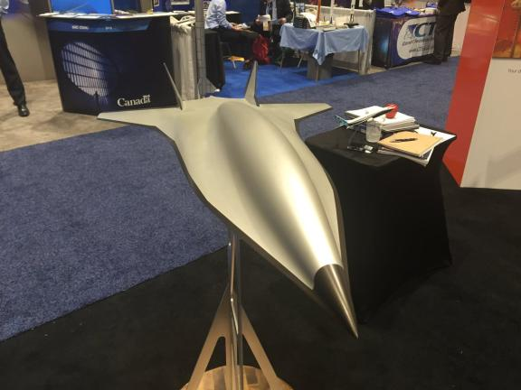
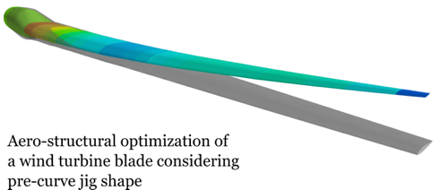
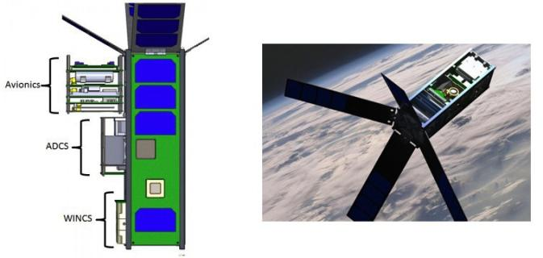
Мультидисциплинарная оптимизация
Пакет OpenMDAO

Slide 22
Мультидисциплинарная оптимизация вертолетов
Проект C.R.E.A.T.I.O.N. - “Concepts of Rotorcraft Enhanced Assessment Through Integrated Optimization Network” компании ONERA – The French Aerospace Lab
Аналог в США: CIRADS: Concept Independent Rotorcraft Analysis and Design Software

Slide 23
Структура модели
Основные модули
Летные характеристики
Воздействие на окружающую среду
Вспомогательные модули
Миссии и характеристики
Архитектура и геометрия
Веса и конструкции (включая аэроупругость)
Аэродинамика
Производство энергии (двигатель).

Slide 24
Критерии
минимизация расхода топлива: Wfuel - вес необходимого топлива,
минимизация веса пустого вертолета: Wempty - вес вертолета, кроме полезной нагрузки - веса, соответствующего 90 пассажирам и весу топлива,
минимизация внешнего шума: Facou - акустическая метрика, представляющая средний уровень шума на земле во время захода на посадку.

Slide 25
Некоторые проектные переменные
R (м) радиус несущего винта,
C (м) средняя хорда лопасти,
U (м/с) скорость вращения конца лопасти,
b количество лопастей.
Вопрос: это непрерывная или дискретная модель?

Slide 26
Оптимизационная задача

Slide 27
Расчет параметров

Slide 28
Оценка критериев

Slide 29
Data Science
раздел информатики, изучающий проблемы анализа, обработки и представления данных в цифровой форме
Объединяет методы по обработке данных в условиях больших объёмов и высокого уровня параллелизма, статистические методы, методы интеллектуального анализа данных и приложения искусственного интеллекта для работы с данными, а также методы проектирования и разработки баз данных

Slide 30
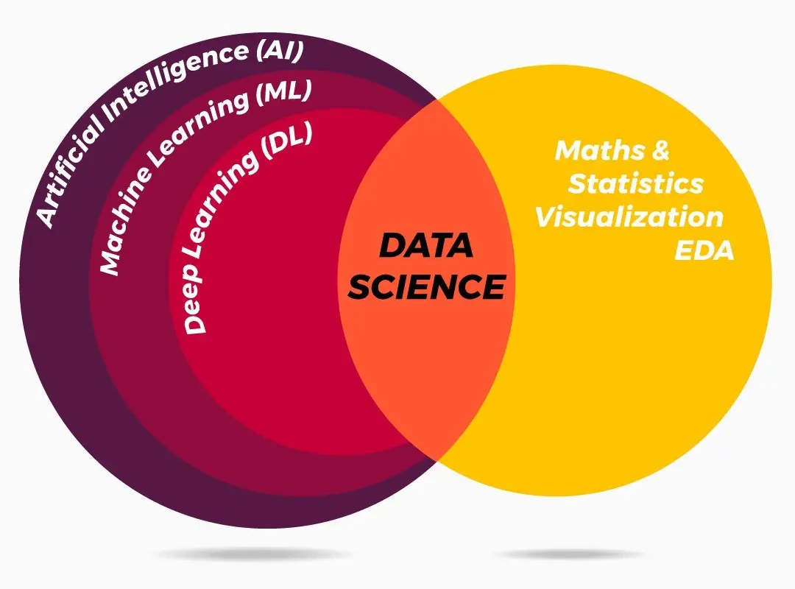
Взаимосвязи между науками

Slide 31
Вопрос для обсуждения
Многие методы Data Science и Machine Learning появились достаточно давно - 50-70 года прошлого века, но активно использоваться в бизнесе начали только сейчас
С чем это связано?
Что такого случилось?
Что есть сейчас и чего не было тогда?

Slide 32
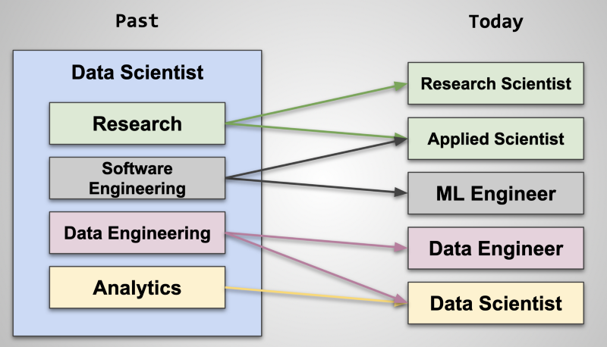
Взаимосвязь специализаций
Data Scientist: The Sexiest Job of the 21st Century - Harvard Business Review
OR Engineer (Operation Research Engineer)

Slide 33
Искусственный интеллект
ГОСТ Р 59277— 2020:
Искусственный интеллект (artificial intelligence):
комплекс технологических решений, позво­ляющий имитировать когнитивные функции человека (включая самообучение, поиск решений без за­ ранее заданного алгоритма и достижение инсайта) и получать при выполнении конкретных практически значимых задач обработки данных результаты, сопоставимые, как минимум, с результатами интеллектуальной деятельности человека

Slide 34
Машинное обучение
Машинное обучение (англ. machine learning, ML) — это исследование компьютерных алгоритмов, которые автоматически улучшаются благодаря опыту и использованию данных
Алгоритмы машинного обучения создают модель на основе выборочных данных, известных как «обучающие данные», чтобы делать прогнозы или предлагать решения, не будучи явно запрограммированными на это

Slide 35
Давайте подумаем про цели
Зачем мы учим машины? Например, получить прогноз продаж
Какие у разработчика моделей?
А какие цели у бизнеса?

Slide 36
Цели
Прибыль (часто важность не велика в краткосрочной перспективе)
Доля рынка (важность велика)
Сделать людей счастливыми
Прославится
Обеспечить долгую, стабильную жизнь компании
Не знаю....

Slide 37
Подходы ИИ
Поиск решений (оптимизация)
ЛПР
СППР
Машинное обучение
Эксперты ЭС

Slide 38
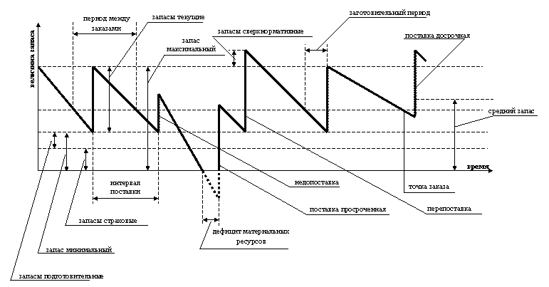
Пример из бизнеса FMCG

Slide 39
Машинное обучение
Обучение с учителем
Обучение без учителя
Обучение с подкреплением
Машинное обучение

Slide 40
Итоги
Критерии и цели не определены
Нет данных
Пространство поиска решений колоссально – даже суперкомпьютер не справится
Нужно справиться с тремя сложностями:

Slide 41
Задача для самостоятельной работы
Найдите в близкой Вам среде задачу, где модель была бы полезна
Чем определяется эффективность бизнеса в этой среде? Какие критерии и цели?
Как измерить полезность для бизнеса модели?
Постараетесь сформулировать числовые показатели

Slide 42
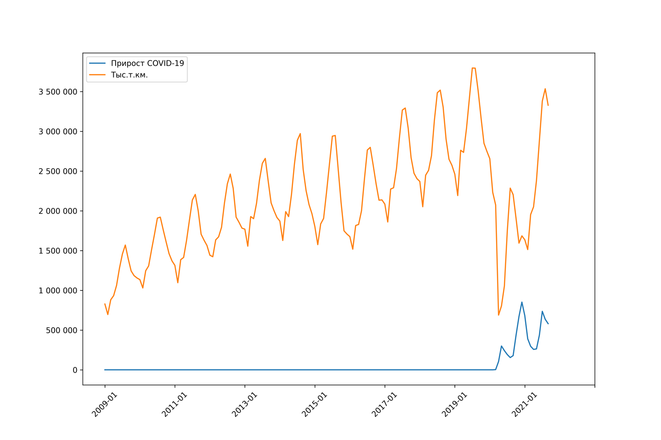
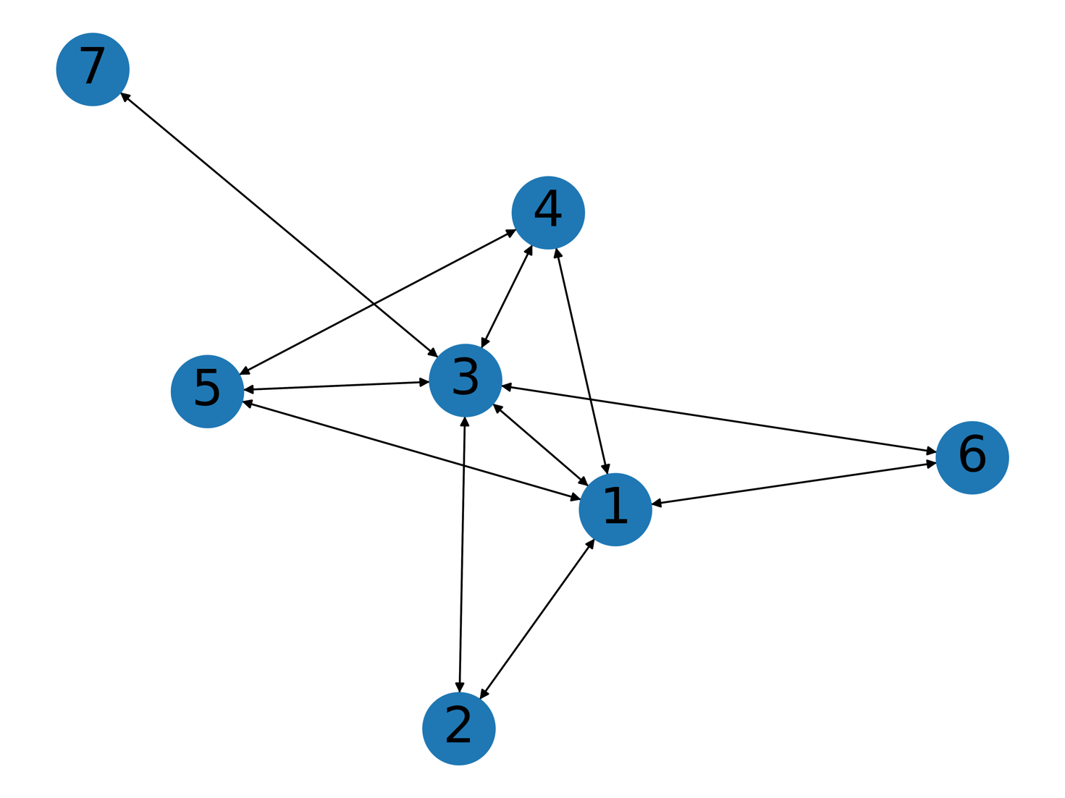
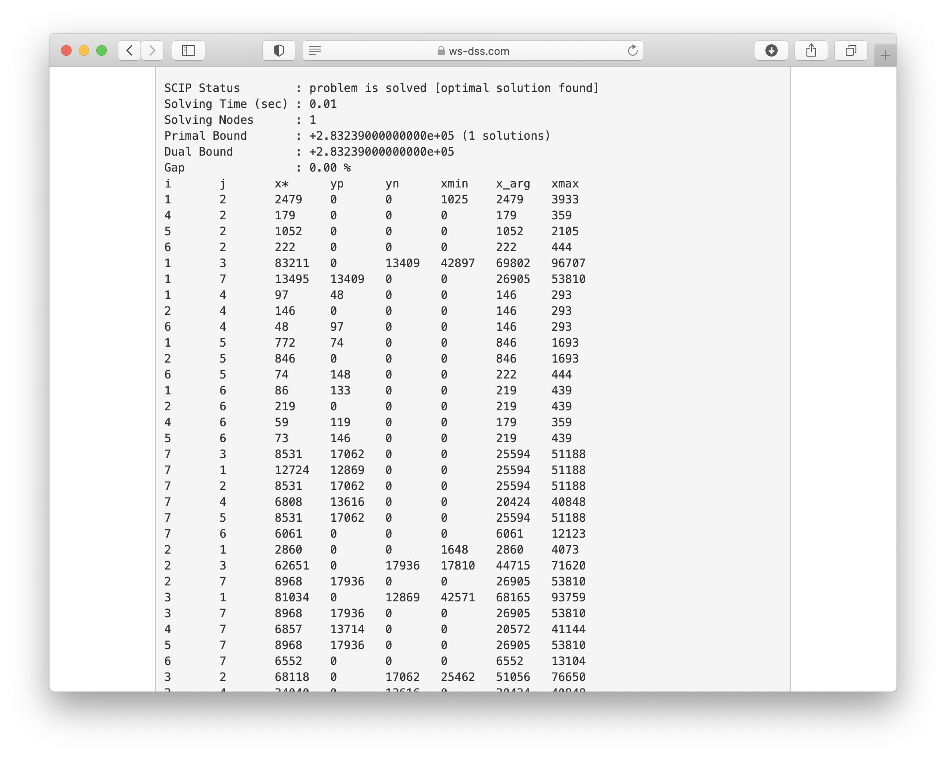
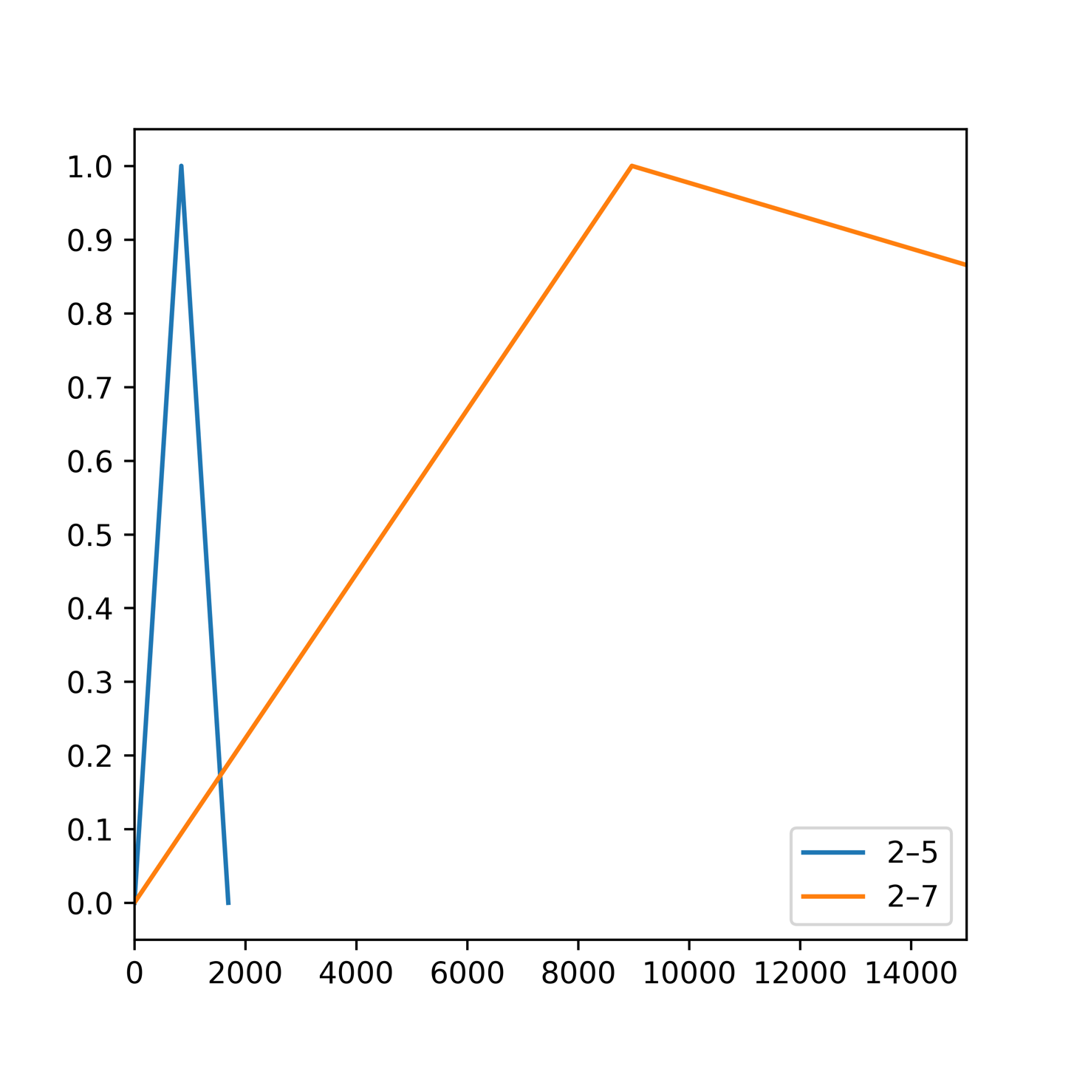
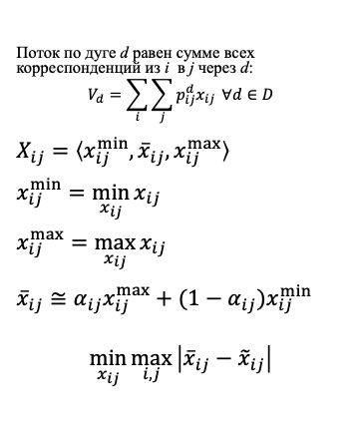
Прогнозы развития авиационной отрасли
Поток по дуге d равен сумме всех корреспонденций из i в j через d:
$$V_{d}=\sum_{i}{\sum_{j}{p_{ij}^{d}x_{ij}}} ∀d∈D$$
$X_{ij}=〈x_{ij}^{min},{\overline{x}}_{ij},x_{ij}^{max}〉$
$x_{ij}^{min}=\min_{x_{ij}}{x_{ij}}$
$x_{ij}^{max}=\max_{x_{ij}}{x_{ij}}$
${\overline{x}}_{ij}≅α_{ij}x_{ij}^{max}+(1−α_{ij})x_{ij}^{min}$
$$\min_{{\overline{x}}_{ij}}{\max_{i,j}}\left|{\overline{x}}_{ij}−{\tilde{x}}_{ij}\right|$$
Категория ВС | Вместимость | Основные представители | Перспектива по замещению
Магистральные широкофюзеляжные | 350-600 | B-777, A-330, B-767, A-330-200, A-350-900 | CR929
Магистральные узкоофюзеляжные | 140-220 | A-320/321, B-737-800 | МС-21
 | 85-140 | A-319, B-737-500, SSJ-100 | Модификации SSJ-100
Региональные | 60-85 | Ан-148-1, ATR-72 | Ил 114-300, ТВРС-44
 | 20-60 | Як-40/42, Ан-24/38

Slide 43
Модели исследования операций
Операция — всякое мероприятие (система действий), объединённое единым замыслом и направленное к достижению какой-то цели
Решение — всякий определённый набор зависящих от человека значений параметров
Оптимальное — решение, которое по тем или другим признакам предпочтительнее других
Цель исследования операций — предварительное количественное обоснование оптимальных решений с опорой на показатель эффективности

Slide 44
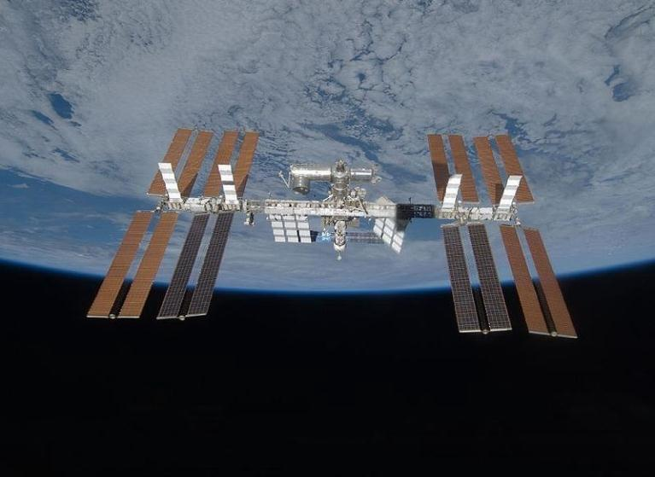
Планирование космических экспериментов (КЭ) на РС МКС
44
Notes:
В последней части доклада рассмотрены вопросы информатизации и автоматизации формирования Этапной программы (ЭП) научно-прикладных исследований и экспериментов, планируемых на российском сегменте МКС. Осуществлена разработка СППР «КОСМОС» для определения приоритетности космических экспериментов и разработана методика составления ЭП на основе предпочтений пользователя. СППР «Космос» использует все методологические рекомендации по разработке программного обеспечения СППР

Slide 45
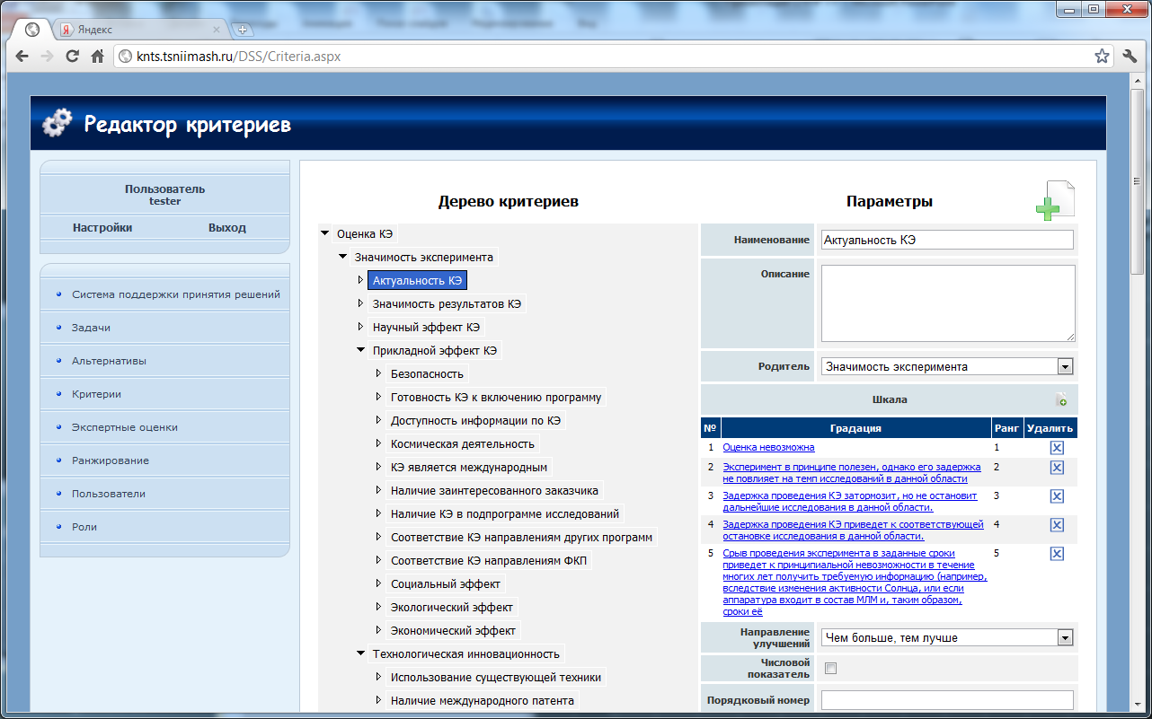
Редактор критериев
Notes:
Приведен редактор критериев. В процессе работы критерии уточнялись. Критерии носили разнородный характер, были как числовые так и лексические критерии. Суммарно более 40 критериев.

Slide 46
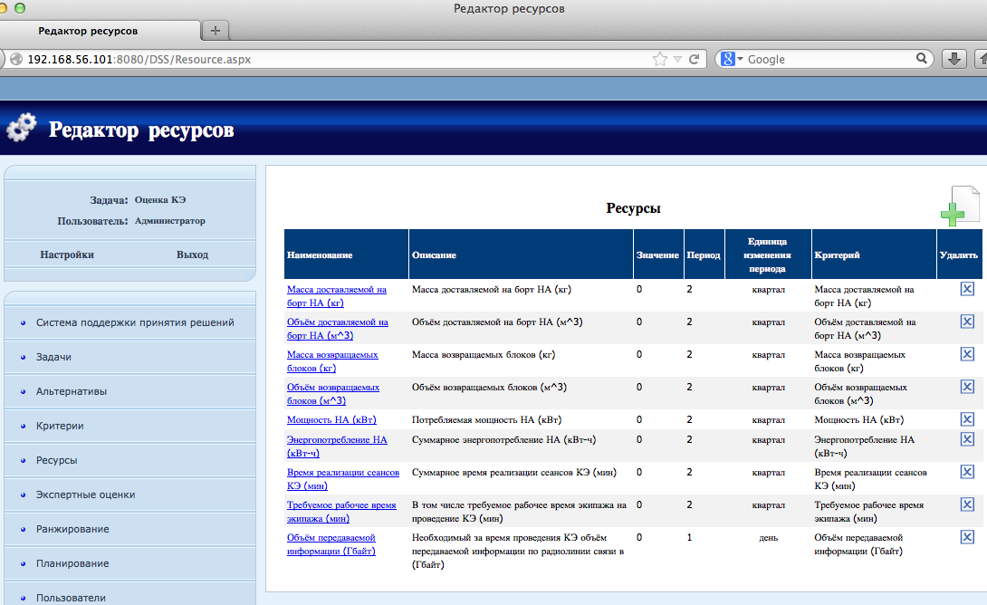
Ресурсные ограничения
Notes:
На слайде показан интерфейс ввода ресурсных ограничений

Slide 47
Общий вид моделей исследования операций

Slide 48
Производственная задача
Рассматривается некоторая производственная система, способная производить несколько видов продукции. Для производства используется ряд сырьевых ресурсов, имеющихся в системе в ограниченном количестве. От реализации произведенной продукции система получает прибыль. Требуется так составить производственный план (определить, какие виды продукции и в каком количестве производить), чтобы при имеющихся ограничениях на сырьевые ресурсы получить максимальную прибыль.

Slide 49
Формализованная постановка

Slide 50
Давайте решим "проектную" задачу
Дано:
Система состоит из n функционально необходимых элементов.
Известна вероятность безотказной работы отдельных элементов.
Для повышения надежности всей системы каждый элемент может быть дублирован несколькими подобными ему элементами способом «горячего» резервирования.
Известна стоимость одного элемента каждого типа и общее количество средств, выделенных на резервирование.
Требуется:
Определить оптимальное количество резервных элементов каждого вида, обеспечивающее максимальную вероятность безотказной работы всей системы.

Slide 51
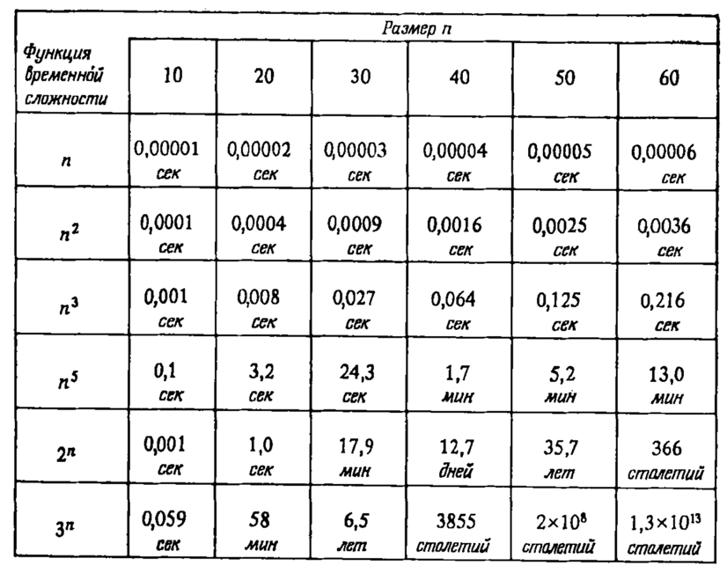
Трудноразрешимые задачи, NP-полнота

Slide 52
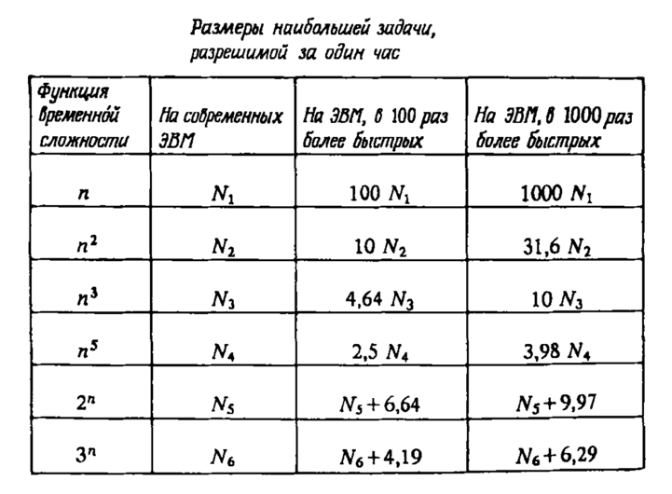
Влияние быстродействия ЭВМ

Slide 53
Экспоненциальная сложность на практике
Некоторые задачи имеют экспоненциальную сложность, но это сложность для наихудшего случая
Во многих практических задачах эта сложность не проявляется
Проблема – нет способа спрогнозировать как поведет себя экспоненциальный алгоритм на тех или иных данных

Slide 54
Подходы к решению задач
Классическая оптимизация
Метаэвристики
Мультиагентные системы
Машинное обучение с подкреплением

Slide 55
Метод неявного перебора по векторной решетке

Slide 56
Где решать задачи
Пакеты
SCIP
IBM ILOG
GAMS
FRODO
Google OR tools
GUROBI
Языки/Форматы
AMPL
MPS

Slide 57
Современные средства решения задач оптимизации
AMPL - A Modeling Language for Mathematical Programming — язык моделирования для математического программирования
GAMS - General Algebraic Modeling System – система моделирования для математического программирования и оптимизации
JULIA - высокоуровневый высокопроизводительный свободный язык программирования с динамической типизацией, созданный для математических вычислений.
ILOG CPLEX - это решение, предназначенное для быстрой разработки и развертывания моделей математического программирования и программирования в ограничениях. Cочетает в себе полнофункциональную интегрированную среду разработки с поддержкой языка OPL и высокопроизводительные модули решений CPLEX и CP Optimizer.

Slide 58
SCIP
SCIP - один из самых быстрых некоммерческих решателей для смешанного целочисленного программирования (MIP) и смешанного целочисленного нелинейного программирования (MINLP).

Slide 59
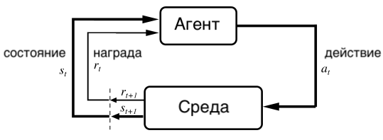
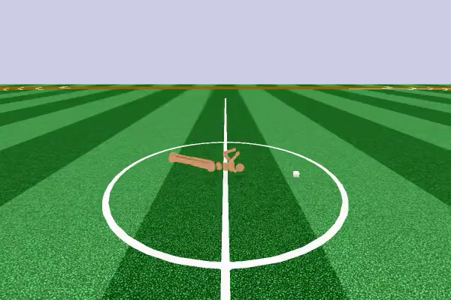
Обучение с подкреплением

Slide 60
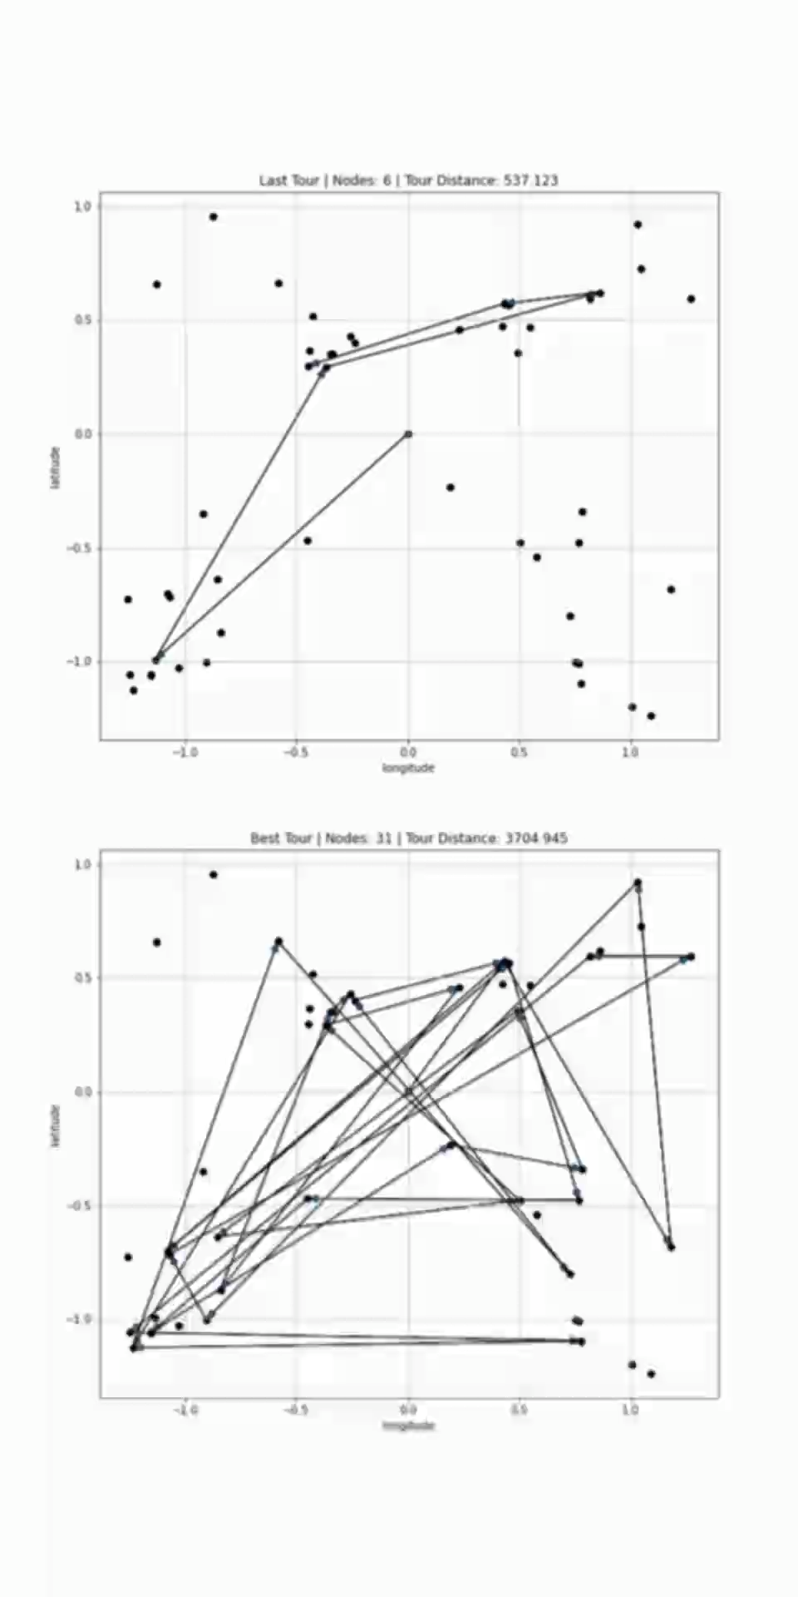
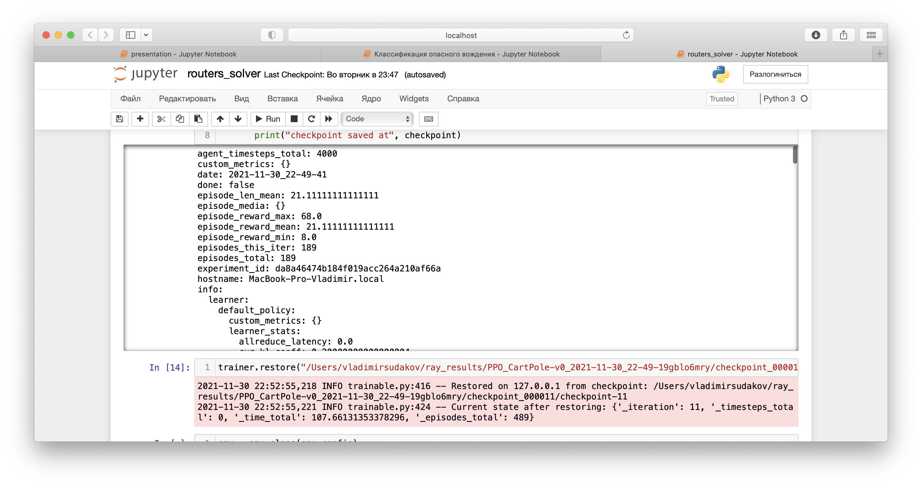
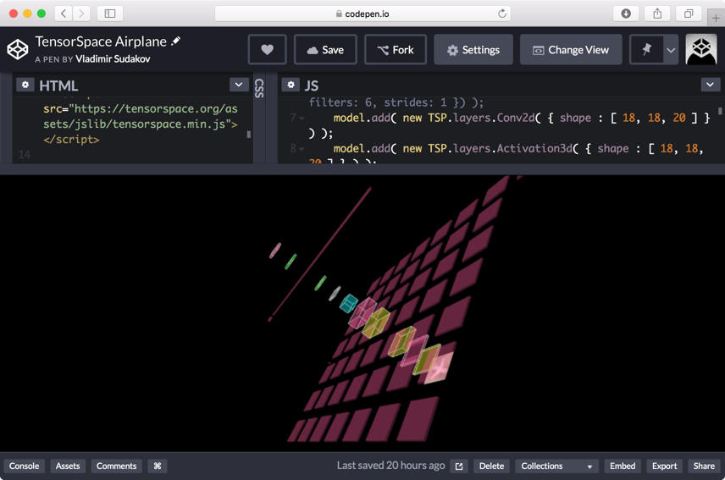
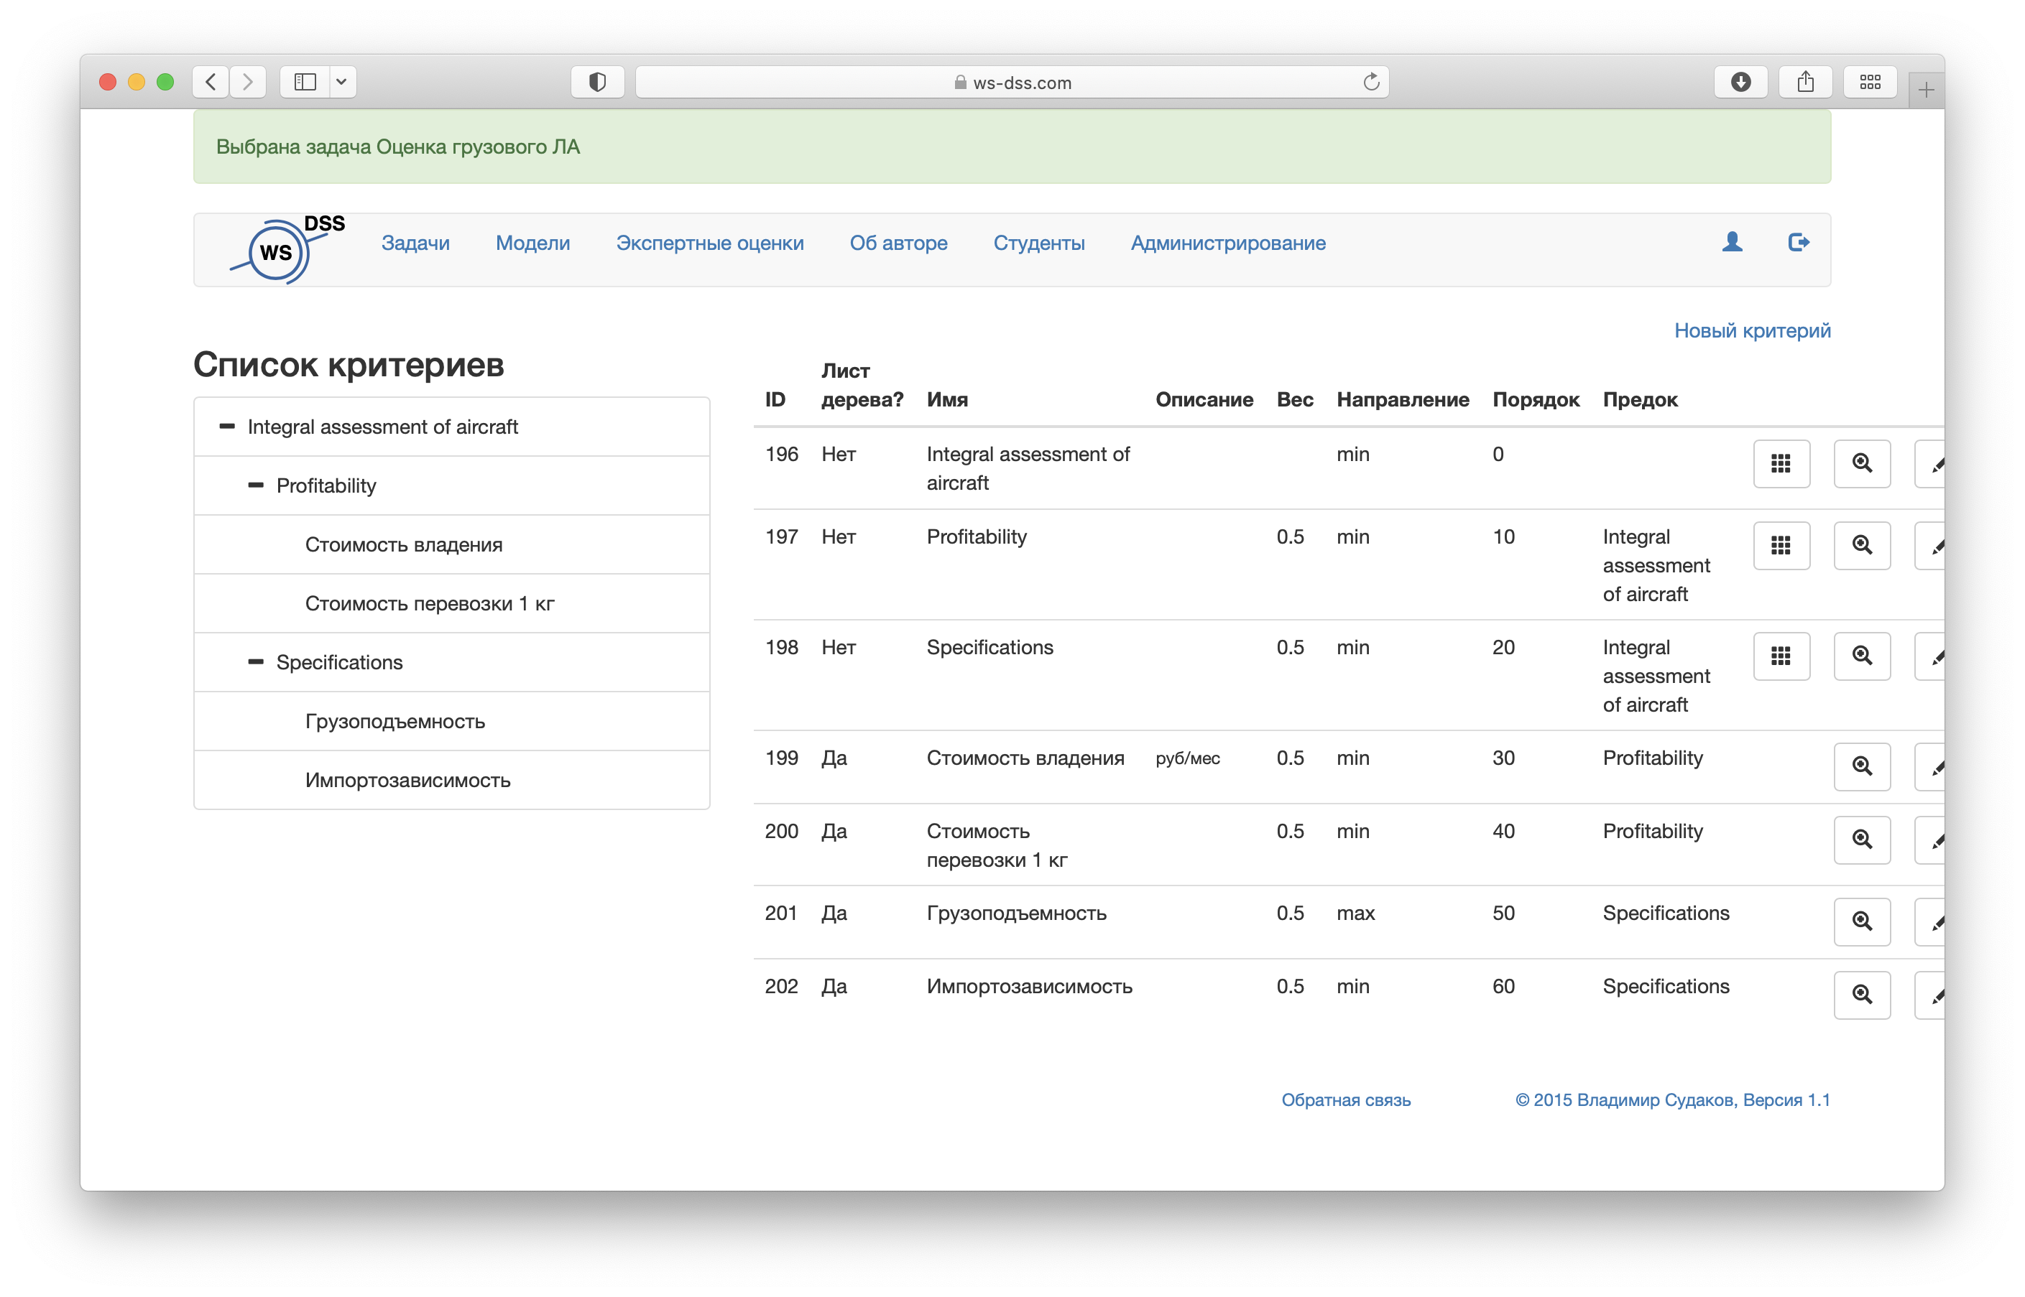
Подходы к оптимизации транспорта

Slide 61
Преимущества решения
Масштабируемость на вычислительном кластере
Полиномиальное (быстрое) время решения задачи обученным агентом
В большинстве случаев задачу можно описать без использования сложных аналитических математических моделей, а сразу на языке программирования

Slide 62
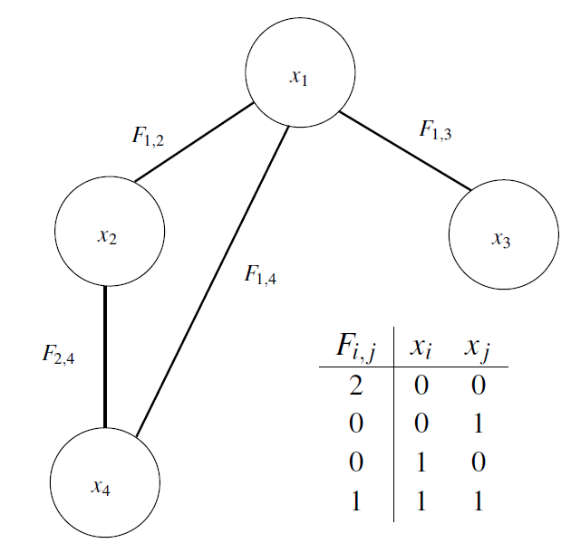
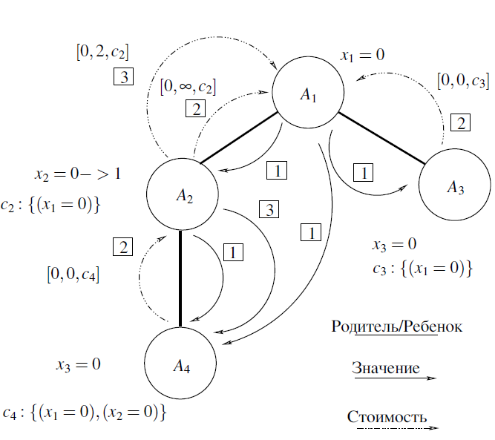
Мультиагентное моделирование в задачах DCOP
Пакет pyDCOP

Slide 63
Модель Вольфрама

Slide 64
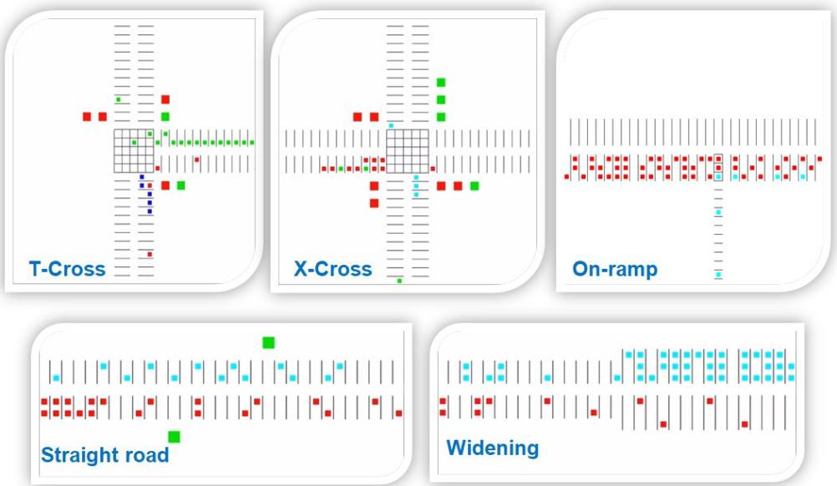
Модели клеточных автоматов

Slide 65
Зачетное задание 1
Реализовать модель Шеллинга (модель расовой сегрегации)
Дан квадрат n x n. 45% клеток синие, 45% клеток красные, 10% клеток пустые. Начальное заполнение в случайном порядке.
Клетка «счастлива» если у нее 2 или более соседа одного с ней цвета. Соседи – это 8 клеток вокруг данной.
Моделирование: выбрать случайным образом «несчастную» клетку и переместить ее в случайно выбранную пустую клетку.
Вывести квадраты через данное некоторое количество шагов иллюстрирующее расовую сегрегацию.

Slide 66
Зачетное задание 2
При проведении испытаний нового воздушного судна произошла предпосылка к авиационному происшествию. Для поиска неисправности нужно провести тестирование 10 приборов.
Известна информация из каких конкретных точек доступа можно проверить каждый прибор.
К некоторым приборам можно получить доступ из нескольких точек, некоторые точки открывают доступ к нескольким приборам.
Известны трудозатраты демонтажа вспомогательного оборудования для того, чтобы добраться до соответствующей точки доступа. Для проверки прибора достаточно получить доступ к нему хотя бы из одной точки.
Разработать модель в форме целевой функции и ограничений, которая позволит проверить все приборы при минимальных трудозатратах.

Slide 67
Спасибо за внимание!
Пишите: sudakov@ws-dss.com

